Slide 1
© Architecture: Art & Build + Atelier d’architecture Paul Noël
Bienvenidos

Slide 2
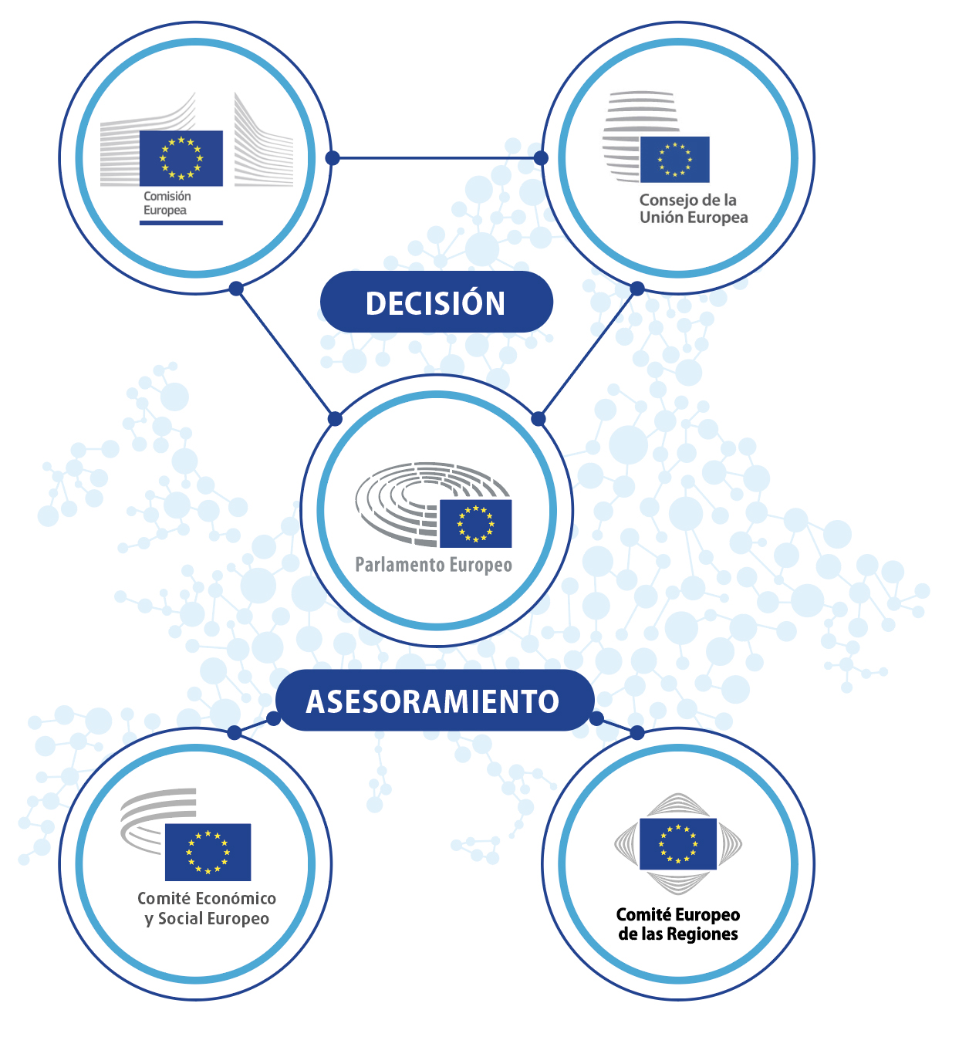
El Comité Económico y Social Europeo es un órgano consultivo que representa a la sociedad civil organizada.
«El Parlamento Europeo, el Consejo y la Comisión estarán asistidos por un Comité Económico y Social y por un Comité de las Regiones que ejercerán funciones consultivas».
Tratado de la Unión Europea, artículo 13

Slide 3
UNA ASAMBLEA DE 329 MIEMBROS DE TODOS LOS ESTADOS MIEMBROS DE LA UE
Nombrados para un mandato renovable de cinco años por el Consejo, a propuesta de cada Estado miembro.
Son independientes (= sin afiliación política) y desempeñan su cometido en interés de todos los ciudadanos de la UE.
No están afincados a tiempo completo en Bruselas: la mayoría sigue trabajando para sus organizaciones nacionales en el país de origen. Los gastos de viaje y alojamiento son sufragados por el CESE.

Slide 4
¿QUÉ SIGNIFICA SOCIEDAD CIVIL ORGANIZADA?
Engloba a todos los grupos y organizaciones en los que las personas trabajan en cooperación:
Empresarios (107)
Trabajadores (112)
Organizaciones de la sociedad civil (106)
Federaciones empresariales,
cámaras de comercio,
organizaciones de pymes, etc.
Sindicatos
Agricultores, consumidores, ONG, personas jóvenes, profesiones liberales, personas con discapacidad, académicos, cooperativas, etc.
Están comprometidos en la defensa de los intereses y valores de sus grupos (u organizaciones representativas) y suelen actuar como intermediarios entre quienes toman las decisiones y la ciudadanía.

Slide 5
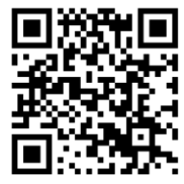
¿CUÁL ES LA MISIÓN DEL CESE?
El Parlamento Europeo, el Consejo de la UE y la Comisión Europea están jurídicamente obligados a consultar al CESE cuando aprueban nuevas leyes. La consulta puede abarcar un amplio abanico de temas.
Los miembros del CESE, en representación de los tres Grupos, debaten, consultan y alcanzan un consenso para elaborar un documento único, denominado «dictamen», sobre la legislación propuesta.
Una vez aprobado, el dictamen se envía a las instituciones de la UE para su debate y publicación en el Diario Oficial de la UE (en 24 lenguas).
El ponente presenta las principales conclusiones y difunde el dictamen a escala local, nacional y de la UE.
En total, el CESE emite unos 200 dictámenes al año.
¡Escanea el código QR para saber más!

Slide 6
¿POR QUÉ ES IMPORTANTE EL CESE PARA LA UE?
El Comité es el único foro institucional de reunión y diálogo a nivel europeo que permite alcanzar un consenso entre diversos intereses. Es la única forma de que los grupos de intereses de Europa expresen formalmente su opinión sobre los proyectos legislativos de la UE en un entorno interinstitucional.
La participación de la sociedad civil organizada es una parte crucial de la democracia: es la democracia participativa.
Se cubren muchos temas que afectan a la vida cotidiana de las personas (empleo, salud, derechos de los consumidores, agricultura y ganadería, lucha contra la delincuencia organizada, etc.).

Slide 7
Sección ECO
ÓRGANOS DE TRABAJO: SEIS SECCIONES
Mercado Único, Producción y Consumo
Transportes, Energía, Infraestructuras y Sociedad de la Información
Sección INT
Sección TEN
Sección SOC
Unión Económica y Monetaria y Cohesión Económica y Social
Empleo, Asuntos Sociales y Ciudadanía
Agricultura, Desarrollo Rural y Medio Ambiente
Relaciones Exteriores

Slide 8
OTROS ÓRGANOS DE TRABAJO
Observatorio de la Transición Digital y del Mercado Único
Grupo ad hoc sobre Derechos Fundamentales y Estado de Derecho
Observatorio del Mercado de Trabajo
Grupo ad hoc sobre el Semestre Europeo
Observatorio del Desarrollo Sostenible
Grupo ad hoc sobre Igualdad
Grupo ad hoc sobre la COP
CCMI Comisión Consultiva de las Transformaciones Industriales
Grupo ad hoc sobre la Juventud
GSE
OTDMU
DFED
OMT
ODS

Slide 9
EJEMPLOS DE ÉXITO RECIENTES
Acceso seguro a una vivienda social y asequible para todos
Liderar el llamamiento en favor de una estrategia de la UE sobre el agua
Garantizar que los acuerdos comerciales beneficien a todos los sectores de la sociedad
En 2023, el CESE puso en marcha el Pacto Azul Europeo, el primer gran llamamiento en favor de una política de aguas unificada de la UE. Esta iniciativa no solo aborda cuestiones relacionadas con el agua en Europa; también la hoja de ruta clara y concreta para abordarlas.
Las peticiones del CESE desembocaron en la Declaración de Lieja de marzo de 2024, adoptada en la conferencia europea de ministros encargados de vivienda bajo la Presidencia belga del Consejo.
La Comisión Europea designó al CESE secretaría de todos los grupos consultivos internos de la UE (GCI), bajo la dirección de Tanja Buzek, coordinadora principal.
Situar el derecho a
la reparación en el centro de la política de protección de los consumidores de la UE
Pedir un plan de acción de la UE sobre enfermedades raras
Defender el derecho a una energía asequible para todos
La recomendación del CESE de constituir un Observatorio Europeo de la Pobreza llevó a la Comisión Europea a crear la Plataforma de Asesoramiento sobre la Pobreza Energética.
En 2023, la Comisión presentó la propuesta legislativa «Derecho a la reparación» como parte de la Nueva Agenda del Consumidor contra los obstáculos que disuaden a los consumidores de reparar los productos.
Mediante una serie de recomendaciones y conferencias, el CESE ha abogado por incluir un plan de acción de la UE sobre enfermedades raras en el próximo programa de trabajo de la Comisión.

Slide 10
EJEMPLOS DE ÉXITO RECIENTES
Integrar las voces de la juventud en la toma de decisiones de la UE
... y muchos más
En 2022, el CESE se convirtió en la primera institución de la UE en realizar la evaluación de la UE desde el punto de vista de los jóvenes, una herramienta pionera para integrar la participación de la juventud en la elaboración de las políticas.
Consulte los logros recientes en eesc.europa.eu
Impulsar el futuro de la sostenibilidad con la Plataforma Europea de Partes Interesadas de la Economía Circular
Hacer obligatoria la consulta a la sociedad civil sobre las reformas económicas necesarias
En 2023, la Comisión Europea presentó una propuesta para reformar el marco de gobernanza económica de la UE a fin de abordar los retos económicos actuales. El CESE formuló recomendaciones fundamentales que determinaron significativamente la versión final del paquete legislativo.
En 2017, en colaboración con la Comisión Europea, el CESE puso en marcha la Plataforma Europea de Partes Interesadas de la Economía Circular.
Liderar el camino en una transición justa
Llevar la política alimentaria a la mesa de la UE
En 2023, el Grupo ad hoc del CESE sobre la Convención Marco de las Naciones Unidas sobre el Cambio Climático (CMNUCC) contribuyó al programa de trabajo para una transición justa, al influir directamente en las posiciones de los Estados miembros de la UE y de la Comisión.
En 2024, el CESE aprobó recomendaciones respecto de la política agrícola común posterior a 2027, abogando por opciones alimentarias más sostenibles que sean accesibles para los consumidores de la UE y asequibles para los grupos socialmente vulnerables.

Slide 11
MULTILINGÜISMO EN EL COMITÉ
La divisa de la UE «Unida en la diversidad» cobra verdaderamente forma en el CESE a través del multilingüismo.
Valoramos profundamente e impulsamos de forma activa las 24 lenguas oficiales de la UE.
Con tal fin, los miembros del CESE tienen derecho a trabajar en su propia lengua, oralmente y por escrito.
Todos los dictámenes del CESE, documentos oficiales y la mayor parte del contenido digital están disponibles en todas las lenguas oficiales, gracias a la labor específica de nuestra Dirección de Traducción.

Slide 12
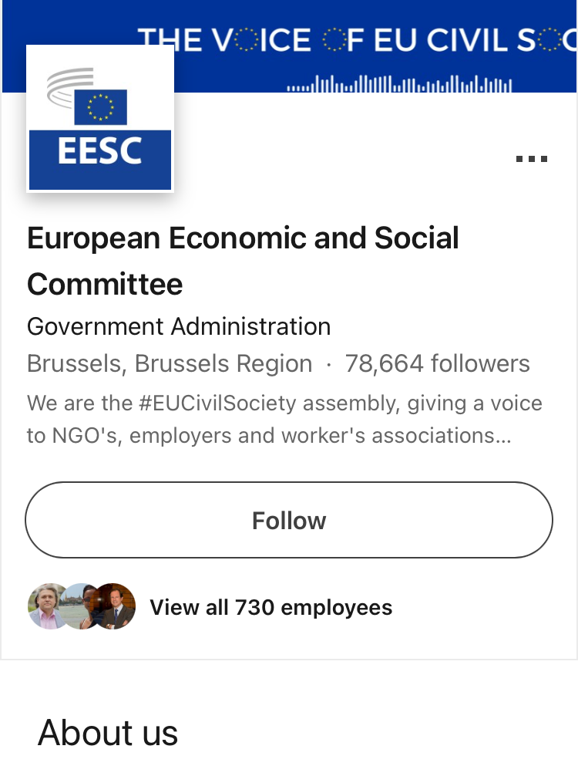
¡Sigamos en contacto!
¿ALGUNA PREGUNTA?
Escanea el QR para el formulario de evaluación
¿Te gustaría contactarnos? Escríbenos a visitEESC@eesc.europa.eu
¡Síguenos si quieres saber más!
European Economic and Social Committee
@eu_civilsociety
@eesc.bsky.social
EESC - European Economic and Social Committee
@EU_EESC
@EurEcoSocCommittee

Slide 13
Página de los miembros
Seguimiento de los dictámenes
Lista completa de los miembros del CESE y de los delegados de la CCMI actuales
Medidas adoptadas a partir de los dictámenes del CESE
Dictámenes del CESE
Anexo I: Información adicional
Plenos
Cómo seguir un pleno del CESE
Dictámenes de actualidad en estos momentos
Trabaja con nosotros
CESlink
Dos veces al año, el CESE ofrece períodos de prácticas remuneradas de cinco meses en diversos ámbitos
Comunidad en línea de los consejos económicos y sociales nacionales
Ciclo de vida de un dictamen
Lo que Europa hace por mí
Cómo se elaboran los dictámenes del CESE (vídeo)
Impacto de las medidas de la UE en la vida cotidiana de sus ciudadanos

Slide 14
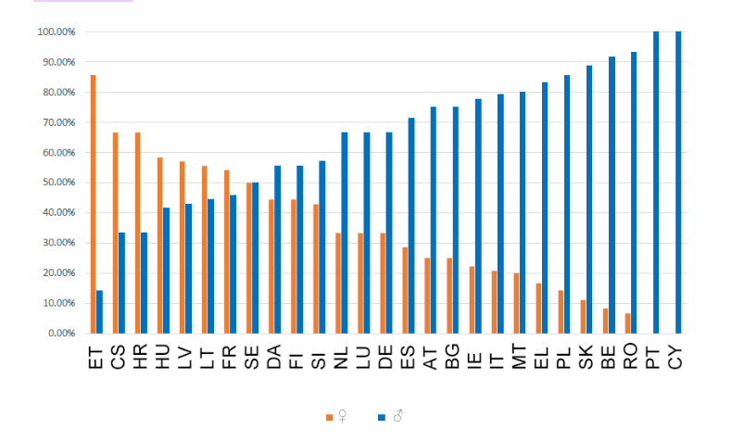
MIEMBROS POR PAÍS
Al igual que sucede en otras instituciones europeas, la representación geográfica del Comité es proporcional, por lo que se asigna a los países más poblados un mayor número de miembros para su representación.
Por lo tanto, Francia, Alemania e Italia tienen el mayor número de miembros (24), mientras que Malta es la que menos tiene (5).
EQUILIBRIO DE GÉNERO
En su mandato 2020-2025, el CESE contará con el mayor número de mujeres desde que comenzaron las estadísticas sobre los miembros en 2010.
El porcentaje de mujeres en el Comité es mayor que nunca: un 33 %, frente al 28 % de 2015 y el 24,70 % de 2010.

Slide 15
¿QUÉ HACE LA UE POR LA JUVENTUD?
Explorar
¿Estás pensando en una experiencia laboral en las instituciones europeas o en otro país de la UE?
Cada año, la UE ofrece prácticas remuneradas a jóvenes titulados universitarios.
Hacer oír tu voz
Puedes participar en actos juveniles como el Diálogo de la UE con la Juventud, el Evento Europeo de la Juventud (EYE) del Parlamento Europeo, o en el acto ¡Tu Europa, tu voz! en el Comité Económico y Social Europeo.
¡Aprovecha estas oportunidades para hacer oír tu voz!
Trabajar
Puedes solicitar empleo en la Unión Europea a partir de los dieciocho años. El portal EURES te pone en contacto con empleadores de toda la UE, así como de Noruega e Islandia.
Estudiar
Puedes estudiar en cualquier universidad de la UE y con las mismas condicionas que los nacionales del país al que vayas.
El programa ERASMUS te permite cursar parte
de tus estudios universitarios en el extranjero.
Viajar
El espacio Schengen sin fronteras concede a 400 millones de ciudadanos de la UE el derecho a la libre circulación entre países. Por ejemplo, el pase de tren INTERRAIL te permite viajar a más de 40 000 destinos en treinta países.

Slide 16
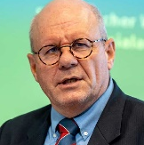
INICIATIVAS DEL CESE PARA LA JUVENTUD
Delegada de la juventud en la COP
Mesas redondas sobre clima y sostenibilidad dirigidas a la juventud
Estudio sobre la participación de los jóvenes a distintos niveles
¡Tu Europa, tu voz!
Grupo sobre la Juventud en el CESE
Evaluación de la UE desde el punto de vista de los jóvenes en el CESE
Notes:
For some years now, the EESC has been working on how to better integrate the voice of young Europeans in its work and in the EU decision-making process in a structured and meaningful way

Slide 17
LA EVALUACIÓN DE LA UE DESDE EL PUNTO DE VISTA DE LOS JÓVENES EN EL CESE
La evaluación desde el punto de vista de los jóvenes es una herramienta diseñada para reforzar la participación y la integración de la juventud en la elaboración de las políticas. En el CESE, esto significa que los representantes de la juventud pueden participar en la preparación de las recomendaciones políticas:
Participar en reuniones y audiencias
Aportar contribuciones escritas
Seguir el curso del dictamen

Slide 18
El Parlamento Europeo, el Consejo de la UE y la Comisión Europea están jurídicamente obligados a consultar al CESE cuando aprueban nuevas leyes sobre una amplia variedad de temas en los siguientes ámbitos:
Industria
Energía
Transportes
Inversiones
Medio ambiente
Salud pública
No discriminación y ciudadanía de la Unión
Salud y seguridad
Agricultura y pesca
Educación, formación profesional, juventud y deporte
Política social
Empleo
Investigación y desarrollo
tecnológico y espacial
Mercado común
de la energía nuclear
Redes transeuropeas
Normas comunes sobre competencia,
fiscalidad y aproximación de las legislaciones
Cohesión económica, social y territorial
Protección de los consumidores
Libre circulación de personas, servicios y capitales
Fondo Social Europeo

Slide 19
TÍTULO
EMPTY TEMPLATE
ADD your text

Slide 20
REX
SOC
NAT

Slide 21
REX
SOC
NAT

